Slide 1

Mysql分布式集群
黄福强
2016.11.14

Slide 2
目录
架构
优化
展望

Slide 3
服务器架构-HA
Machine 5
Machine 3
Oracle HTTP Server
Siebel Server
Machine 7
Client
(浏览器)
Siebel Server
Web Extension
database1
EnterPrise Server
Machine 1
Network Dispatcher
Primary (Edge Component)
Gateway Server
HA
HA
Network Dispatcher
Backup
(Edge Component)
Oracle HTTP Server
Siebel Server
database2
Siebel Server
Web Extension
Machine 2
Machine 4
EnterPrise Server
Machine 8
防火墙
防火墙
防火墙
在DMZ区有该防火墙
Machine 6
在 DMZ区有该防火墙
Notes:
keepalived
缓存服务器 移动信息服务器 Hadoop集群 实时通信服务器 流媒体服务器 电子邮件服务器
互联网需求的3高
HC高并发
HE高可扩-HA高可用
HP高性能
应用服务器可扩展，无数据存储
存储数据的，缓存、数据库、文件 集群需要考虑数据的同步问题

Slide 4
目录
架构
优化
展望

Slide 5
互联网公司的服务器架构
客户端
B应用服务器
用户服务
分布式调度服务器
Dubbo
订单服务
消息队列服务器
支付服务
负载均衡服务器
Nginx/LVS/HA proxy
A应用服务器2
A应用服务器1
数据库服务器
A应用
数据库
本地缓存
邮件服务器
分布式缓存服务器
Redis/Memcache/Tair
流媒体服务器
文件服务器
Notes:
ehcache
Redis
Memcache
Mongdb

Slide 6
数据库出现性能瓶颈怎么处理？
单台服务器纵向扩展的方便之处：
维护
发版
备份
恢复
数据库脚本编写
。。。
系统或服务器级别的解决方案
1) 增大服务器的CPU。
2) 增加内存条。
3) 增加硬盘个数，对硬盘做Raid5。
4) 使用商用软件
5) 增加到二块网卡。
6) 聘请系统架构师优化Linux内核
7) 甚至花高价直接购买高性能服务器
存在的问题：
单点、瓶颈
随着业务的不断增加，服务器性能很快又到达瓶颈?
Notes:
应用级别的解决方案
1) 网页HTML 静态化（需要CMS项目支持）
2) 图片服务器分离（常用解决方案）
3) 缓存（常用解决方案） 上上策为分布式缓存
4) 镜像（下载较多）
数据库层面的解决方案

Slide 7
数据库出现性能瓶颈怎么处理？
SQL优化
参数调优
分布式缓存
成本
主从复制、读写分离
分区
垂直拆分
水平拆分

Slide 8
主从复制
复制
高性能
高可用
备份
容灾恢复
高可扩
Notes:
mysql内建的复制功能是构建基于Mysql的大规模、高性能应用的基础，这类应用使用所谓的“水平扩展”的架构。
复制功能也是高可用性、可扩展性、容灾恢复、备份以及数据仓库等工作的基础

Slide 9
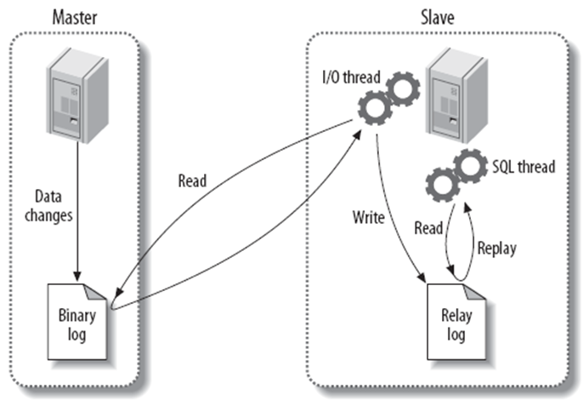
复制原理 – 相通
Notes:
FILE 及 Position

Slide 10
读写分离
单点? 性能？
空闲?
单点?
Mysql
Master
Mysql
Slave
HA
应用
Mysql-Proxy
Lua
写
Replication
读
Mysql
Slave
Mysql
Slave
Mysql
Slave
其他方案：
Amoeba
*Spring+ibatis
Notes:
单点问题
从机空闲：
MySQL 自身支持双主配置，但并没有去解决潜在的主键和双写带来的数据一致性冲突。

Slide 11
灵活的层间对应关系
分库1
分库2
分库3
分库4
分库5
分库6
M
S
M
S
M
S
M
S
M
S
M
S
物理机
物理机
物理机
物理机
物理机
物理机

Slide 12
拆分
垂直分表
垂直分库
水平分库分表
水平分表

Slide 13
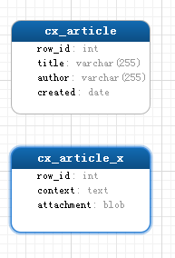
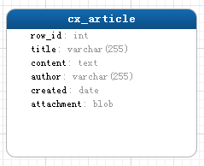
垂直分表
垂直分表在日常开发和设计中比较常见，通俗的说法叫做“大表拆小表”，拆分是基于关系型数据库中的“列”（字段）进行的。

Slide 14
优缺点
优点
提升查询性能
缺点
拆分字段的操作建议在数据库设计阶段就做好。
如果是在发展过程中拆分，则需要改写以前的查询语句，会额外带来一定的成本和风险，建议谨慎。

Slide 15
垂直分库
垂直分库在“微服务”盛行的今天已经非常普及了。基本的思路就是按照业务模块来划分出不同的数据库，而不是像早期一样将所有的数据表都放到同一个数据库中。
系统层面的“服务化”拆分操作，能够解决业务系统层面的耦合和性能瓶颈，有利于系统的扩展维护。而数据库层面的拆分，道理也是相通的。与服务的“治理”和“降级”机制类似，我们也能对不同业务类型的数据进行“分级”管理、维护、监控、扩展等。

Slide 16
User DB
User DB
DB
User
Product
Order
Project
Oppty
DB
User
Product
Order
Project
Oppty
Order DB
Project DB
Project DB

Slide 17
优缺点
优点
在高并发场景下，垂直分库一定程度上能够突破IO、连接数及单机硬件资源的瓶颈，是大型分布式系统中优化数据库架构的重要手段
挑战
跨库join
分布式事务

Slide 18
水平分库分表
水平分库分表与上面讲到的水平分表的思想相同，唯一不同的就是将这些拆分出来的表保存在不同的数据中。
这也是很多大型互联网公司所选择的做法。

Slide 19
拆分字段
路由算法
库1
ID | MEMBE_ID | INFO
1 | 987773 | …
4 | 899988 | …
5 | 999888 | …
11 | 899988 | …
ID | QQ_NUM | INFO
1 | 987773 | …
3 | 123488 | …
4 | 899988 | …
5 | 999888 | …
9 | 234888 | …
11 | 899988 | …
20 | 333288 | …
f(987773)=库1
f(899988)=库1
f(999888)=库1
f(899988)=库1
库2
f(123488)=库2
ID | MEMBE_ID | INFO
3 | 123488 | …
9 | 234888 | …
20 | 333288 | …
f(234888)=库2
f(333288)=库2

Slide 20
优缺点
优点
在高并发和海量数据的场景下，分库分表能够有效缓解单机和单库的性能瓶颈和压力，突破IO、连接数、硬件资源的瓶颈。
大表DDL操作
挑战
跨分片的复杂查询
分页查询
跨分片事务等

Slide 21
水平分表
水平分表也称为横向分表，就是将表中不同的数据行按照一定规律分布到不同的数据库表中（这些表保存在同一个数据库中），这样来降低单表数据量，优化查询性能。最常见的方式就是通过主键或者时间等字段进行Hash和取模后拆分。

Slide 22
拆分字段
路由算法
库1
ID | MEMBE_ID | INFO
1 | 987773 | …
4 | 899988 | …
5 | 999888 | …
11 | 899988 | …
ID | QQ_NUM | INFO
1 | 987773 | …
3 | 123488 | …
4 | 899988 | …
5 | 999888 | …
9 | 234888 | …
11 | 899988 | …
20 | 333288 | …
f(987773)=库1
f(899988)=库1
f(999888)=库1
f(899988)=库1
f(123488)=库2
ID | MEMBE_ID | INFO
3 | 123488 | …
9 | 234888 | …
20 | 333288 | …
f(234888)=库2
f(333288)=库2

Slide 23
优缺点
优点
水平分表降低单表的数据量，一定程度上可以缓解查询性能瓶颈。
对大表的DDL操作
挑战
但本质上这些表还保存在同一个库中，所以库级别还是会有IO瓶颈。所以，一般不建议采用这种做法。
多张表的维护问题
分页查询

Slide 24
目录
架构
优化
展望

Slide 25
互联网公司的服务器架构
客户端
B应用服务器
用户服务
分布式调度服务器
Dubbo
订单服务
消息队列服务器
支付服务
负载均衡服务器
Nginx/LVS/HA proxy
A应用服务器2
A应用服务器1
数据库服务器
A应用
数据库
本地缓存
邮件服务器
分布式缓存服务器
Redis/Memcache/Tair
流媒体服务器
文件服务器
Notes:
ehcache
Redis
Memcache
Mongdb

Slide 26
哪些适合我们？
SQL优化
参数调优
分布式缓存
成本
主从复制、读写分离
分区
垂直拆分
水平拆分

